Slide 1
突破次元看本质——如何看清物质结构：晶体衍射
https://www.bilibili.com/video/BV1S54y1S7up
世界上最高分辨的电子显微镜
https://www.bilibili.com/video/BV12E41177vU
显微之下—水分子结构和氢键
https://www.bilibili.com/video/BV17y4y1z7rg
https://www.bilibili.com/video/BV1Mb411j7ua

Slide 2
习题 第二章 分子和晶体结构
作业： 10.7, 10.8, 10.11, 10.12

Slide 3
第二章 分子和晶体结构
2.1 价键理论-离子键
2.2 价键理论-共价键
2.3 价层电子对互斥理论
2.4 分子轨道理论
2.5 金属键理论
2.6 分子间作用力和氢键
2.7 晶体结构

Slide 4
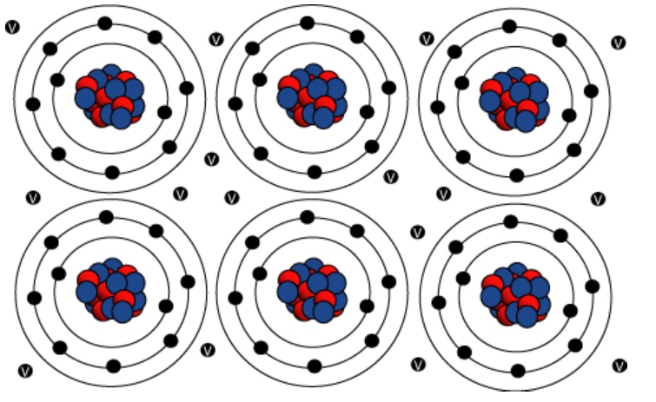
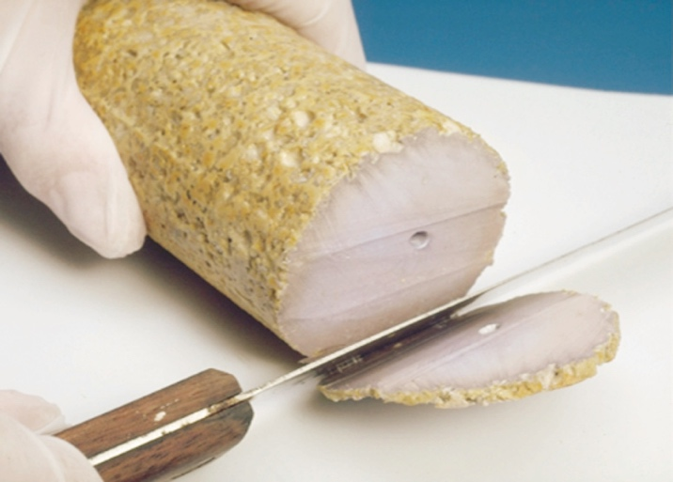
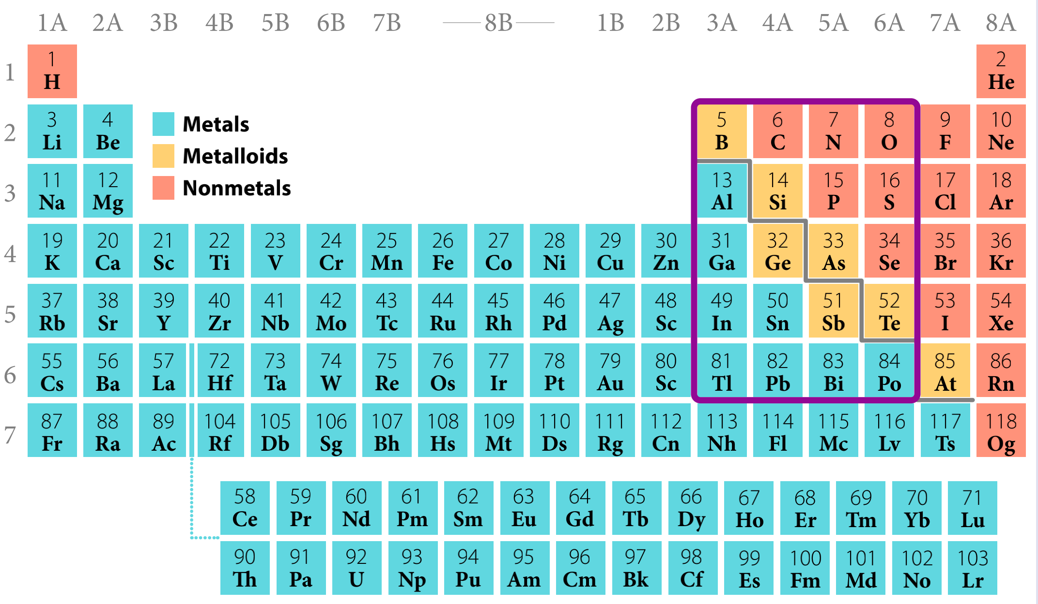
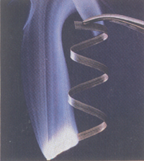
2.5 金 属 键 理 论

Slide 5
金属键理论: 自由电子模型，能带理论
5

Slide 6
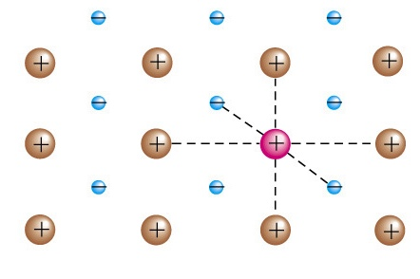
自由电子模型与金属键
金属中的电子容易脱离原子核束缚成为自由电子或离域电子。这些电子不再属于某一金属原子，而可以在整个金属晶体中自由流动，为整个金属所共有，正离子浸泡在自由电子的“海洋”中。金属中这种自由电子与正离子间的作用力将金属原子胶合在一起而成为金属晶体，该作用力即称为金属键。
6

Slide 7
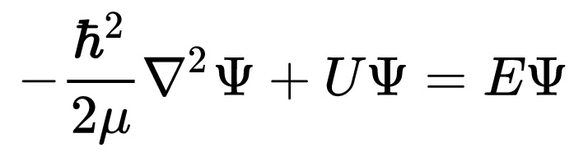
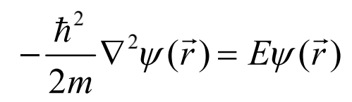
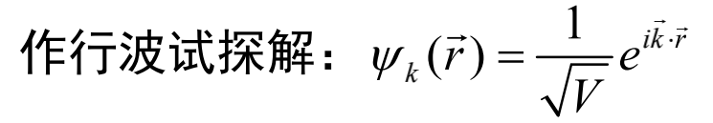
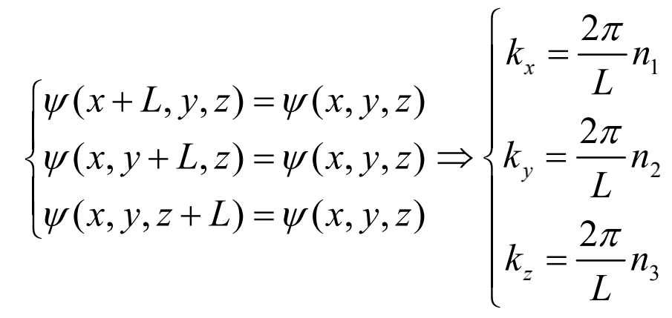
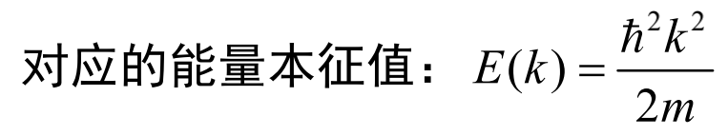
索末菲(Sommerfeld) 自由电子模型
独立电子近似: 所有离子实提供正电背景，忽略电子与电子之间的相互作用
自由电子近似：电子与原子实之间的相互作用也被忽略
采用费米统计以代替玻尔兹曼统计
2m
电子平均速度约为 1/300 光速
电子平均自由程约为 200 Å，即约100个原子间距
7
Notes:
玻尔兹曼统计：是描述独立定域粒子体系分布状况的统计规律。所谓独立定域粒子体系指的是这样一个体系：粒子间相互没有任何作用，互不影响，并且各个不同的粒子之间都是可以互相区别的，在量子力学背景下只有定域分布粒子体系中的粒子是可以相互区分的，因此这种体系被称为独立定域粒子体系。而在经典力学背景下，任何一个粒子的运动都是严格符合力学规律的，有着可确定的运动轨迹可以相互区分，因此所有经典粒子体系都是定域粒子体系，在近独立假设下，都符合麦克斯韦-玻尔兹曼统计。
费米狄拉克统计：描述由大量满足泡利不相容原理的费米子组成的系统中粒子分处不同量子态的统计规律。在一组由全同粒子组成的体系中，如果在体系的一个量子态（即由一套量子数所确定的微观状态）上只允许容纳一个粒子，这种粒子称为费米子 。或者说自旋为半奇数（1/2，3/2…）的粒子统称为费米子，服从费米-狄拉克统计。费米子满足泡利不相容原理，即不能两个以上的费米子出现在相同的量子态中。

Slide 8
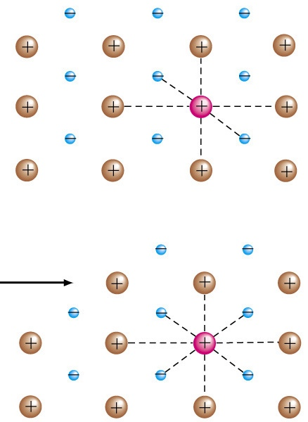
金属的特性
不透明和金属光泽
自由电子不受某种具有特征能量和方向的键的束缚，所以能够吸收并重新发射很宽波长范围的光线，从而使金属不透明并具金属光泽。
2) 良好的导电性和导热性
自由电子在外场影响下可定向流动而形成电流，因此具有良好的导电性。由于自由电子在运动中不断的和金属正离子碰撞而交换能量，当金属一端受热，加强了这一端离子的振动，自由电子就能把热能迅速传递到另一端，使金属具有好的传热性。
8
Notes:
可见光 1.6 - 3

Slide 9
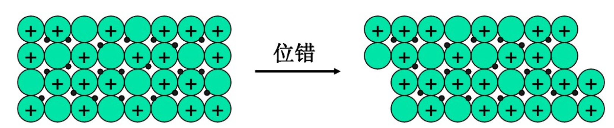
3) 良好的延展性和可塑性
由于自由电子的胶合作用，当晶体受到外力作用时，金属正离子间，容易滑动而不断裂，所以金属经机械加工可压成薄片和拉成细丝。
0.03 mm
1g黄金可以锤薄到20m²的金箔，或者拉成4000m金丝
9

Slide 10
金属键的强度 − 金属原子化热
金属键的强弱与各金属原子的大小、电子层结构等许多因素密切相关，这是一个比较复杂的问题。通常可以用金属原子化热来衡量。金属原子化热是指1mol金属变成气态原子所需要吸收的能量 (即298K时的气化热)。
一般说来，金属原子化热的数值较小时，其质地较软，熔点较低；而金属原子化热数值较大时，其质地较硬而且熔点较高。
金属 | Na | Mg | Al | Cr
电子排布 | 3s¹ | 3s² | 3s²3p¹ | 3d⁵4s¹
原子半径/pm | 186 | 160 | 143.1 | 124.9
原子化热/kJ∙mol⁻¹ | 108.4 | 146.4 | 326.4 | 397.5
熔点/℃ | 97.5 | 650 | 660 | 1900
10

Slide 11
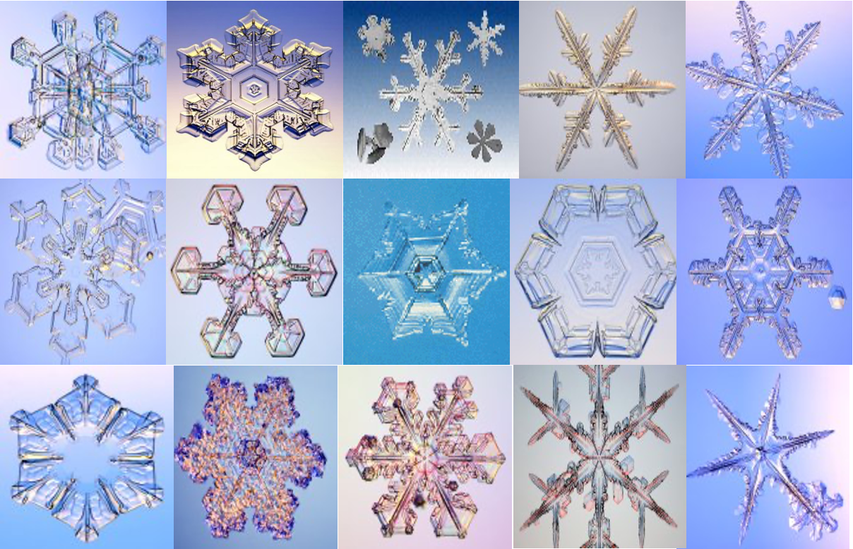
2.6 分子间作用力和氢键
分子间作用力
氢键
其它键
11

Slide 12
一、分子间作用力 (van der Waals力)
1873年，van der Waals用范德华气体方程修正实际气体偏离理想气体的行为，修正项与分子间作用力有关。这种分子间作用力后被称为范德华力。范德华力包括：取向力、诱导力和色散力。
分子-分子相互作用力≪化学键，是气体凝聚成液体和固体的原因
类型 | 作用力大小(kJ/mol) | 分子类型
取向力 | 0～3 | 极性分子
诱导力 | 0～1 | 极性分子与非极性分子之间
色散力 | 0.8～25 | 所有类型分子
氢键 | 5～40 | N, O, F, H atom
化学键能约为：100～1000 kJ/mol
E_{k} = (3/2)k_{B}T = 1.5×8.31×300 = 3.7 kJ/mol
12

Slide 13
物理相互作用和化学相互作用的区别
物理相互作用
化学相互作用
新物质生成
无
有
相互作用能
弱 0-15 kJ/mol
强 150-1000 kJ/mol
方向性和饱和性
无
有
物理作用 < 分子间相互作用 < 化学作用
13

Slide 14
1、取向力
取向力：固有偶极子与偶极子之间的静电引力叫做取向力，也称定向力或偶极力
永久偶极—分子中电荷分布不均匀的现象永久存在。
具有永久偶极矩 μ_{i} 和 μ_{j} 的分子 i 和 j，其相互作用势能为:
(U_{ij})_{CD}表示随机取向的偶极相互作用的平均作用能。
如：季铵盐分子偶极矩μ_{i}＝μ_{j}＝33.35×10⁻³⁰ c⋅m(10 dB)，r=1 nm，T=300 K时，平均作用能为9.7 kJ/mol，而最大偶极相互作用能（偶极方向反平行）为50 kJ/mol。
14

Slide 15
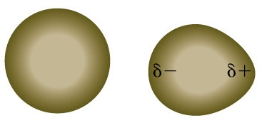
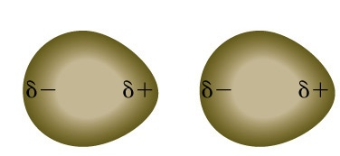
2、诱导力
诱导力：这是发生在极性分子和非极性分子之间以及极性分子和极性分子之间的作用力
诱导偶极距μ′ ——与外加电场强度E成正比。
μ′＝αE， α为被诱导分子的极化率。
一个非极性（或弱极性）分子 i 处于邻近极性分子 j 的电场中时，所产生的平均诱导能为：
15

Slide 16
3、色散力
色散力：非极性分子之间的作用力。
i分子中产生瞬时偶极矩
i j
δ＋ → δ－ 未被诱导
j分子被诱导产生偶极矩
i j
δ＋ → δ－ δ＋ → δ－
16
Notes:
HCl is a polar molecule

Slide 17
色散(chromatic dispersion)相互作用势能
I_{i}，I_{j}分别为分子i和j的第一电离势，α_{i}，α_{j}分别为i和j的极化率
各种分子之间的电离势相差不大（880－1100 kJ/mol），色散力主要取决于极化率α ，即化学键的性质
17

Slide 18
色散力特点:
色散力没有饱和性
非极性分子间主要是色散力，如常温常压下，己烷为液态、碘为固态。
色散相互作用普遍存在于各类化合物中。极性分子间也存在色散作用。
许多有机化合物中，色散作用构成总吸引能的主要部分。
许多分离方法中，色散力起重要作用。
色散力也是许多溶剂极性不同的主要原因。
18

Slide 19
分子间作用能的分配
分子 | 偶极矩(μ_{实}) (10⁻³⁰ C∙m) | 取向力 (kJ∙mol⁻¹) | 诱导力 (kJ∙mol⁻¹) | 色散力 (kJ∙mol⁻¹) | 总作用力 (kJ∙mol⁻¹)
Ar | 0 | 0.00 | 0.00 | 8.50 | 8.50
CO | 0.39 | 0.003 | 0.008 | 8.75 | 8.75
HI | 1.40 | 0.025 | 0.113 | 25.87 | 26.00
HBr | 2.67 | 0.69 | 0.502 | 21.94 | 23.11
HCl | 3.60 | 3.31 | 1.00 | 16.83 | 21.14
NH₃ | 4.90 | 13.31 | 1.55 | 14.95 | 29.60
H₂O | 6.17 | 36.39 | 1.93 | 9.00 | 47.31
非极性分子－非极性分子：只存在色散力；
极性分子－非极性分子：色散力、诱导力；
极性分子－极性分子：取向力、色散力、诱导力。
除极少数强极性分子外，大多数分子间作用力以色散力为主。
19
Notes:
HCl is a polar molecule

Slide 20
范德华力的本质及影响因素
范德华力本质是一种静电力，只有在分子相距甚近 (约500pm以内) 时才起作用。当分子稍为远离时，分子间作用力迅速减弱 (与分子间距离的六次方成反比)。
根据量子力学理论计算，取向力和诱导力都与分子的偶极矩平方成正比。诱导力还与被诱导的非极性分子或极性分子本身的变形性有关，越易变形，作用力越大。色散力主要与相互作用分子的变形性有关。一般分子的体积越大，其变形性也越大，分子间的色散力随之增强。
此外，除了取向力与温度有关外，色散力和诱导力受温度影响不大。
分子间作用力一般没有方向性和饱和性。
20

Slide 21
范德华力的影响
卤素的熔点与沸点
 | F₂ | Cl₂ | Br₂ | I₂
熔点 /°C | −223 | −102.4 | −7.3 | 113.6
沸点 /°C | −187.9 | −34.0 | 58.0 | 184.5
作为非极性分子，分子间色散力随着分子量的增加和分子变形性的增大而加强。因此从F₂至I₂熔点和沸点依次升高。
21

Slide 22
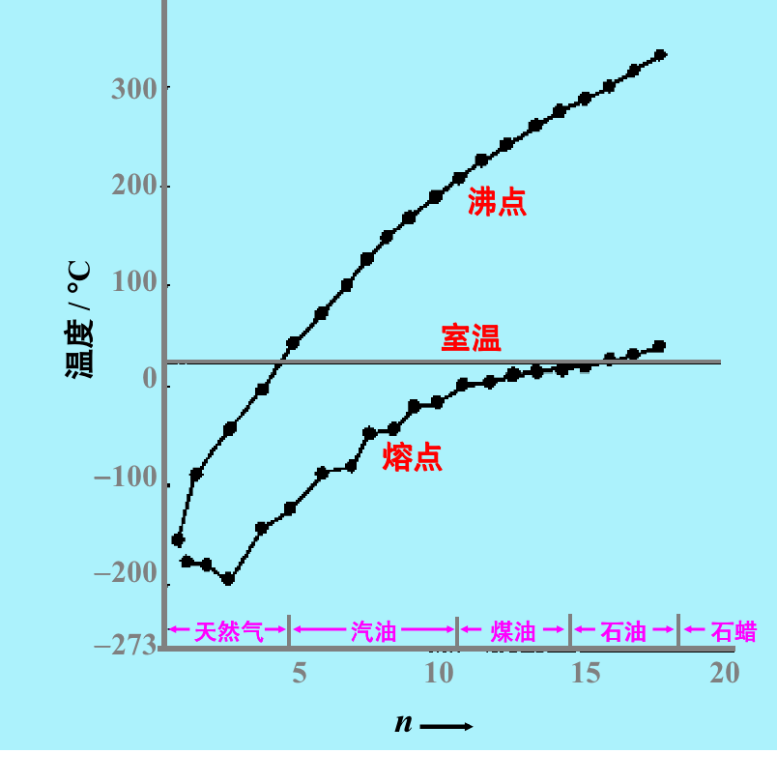
范德华力的影响
C_{n}H_{2n+2}的熔点与沸点随n的变化
22

Slide 23
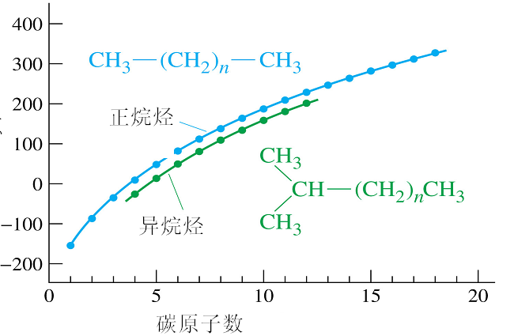
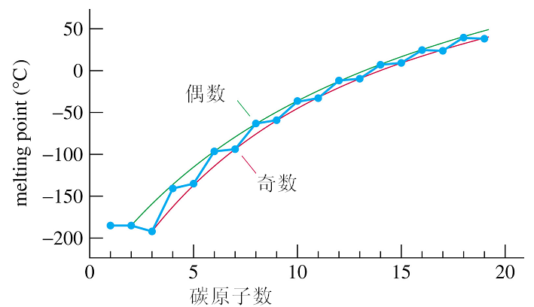
范德华力的影响
C_{n}H_{2n+2}的熔点与沸点随n的变化
23

Slide 24
范德华力的影响
稀有气体溶解度的变化 (20°C)
 | 溶解度/ (cm³/dm³, H₂O)
He | 13.8
Ne | 14.7
Ar | 37.9
Kr | 73
Xe | 110.9
稀有气体从He到Xe在水中的溶解度依次增大，也是因为随着原子体积逐渐增加，致使水分子与稀有气体间的诱导力依次增大的缘故。
24

Slide 25
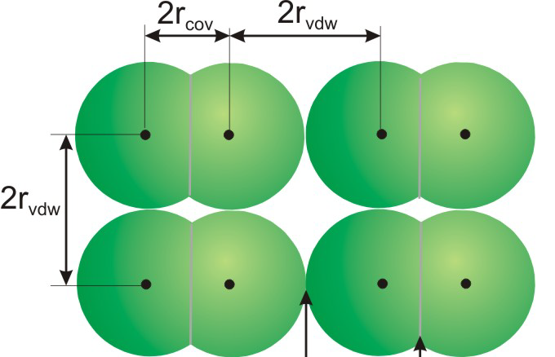
van der Waals半径
两个分子相互接近，引力和斥力达成平衡时，分子间保持一定的接触距离。相邻两个分子中相互接触的那两个原子的核间距离的一半叫做van der Waals半径。此类数据对研究分子的立体模型和性质十分重要。
r_{vdw}(Cl) = 99 pm
r_{cov} (Cl) = 180 pm
弱作用
强作用、重叠
25

Slide 26
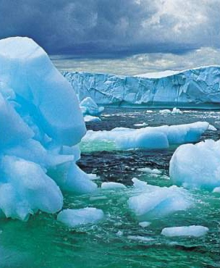
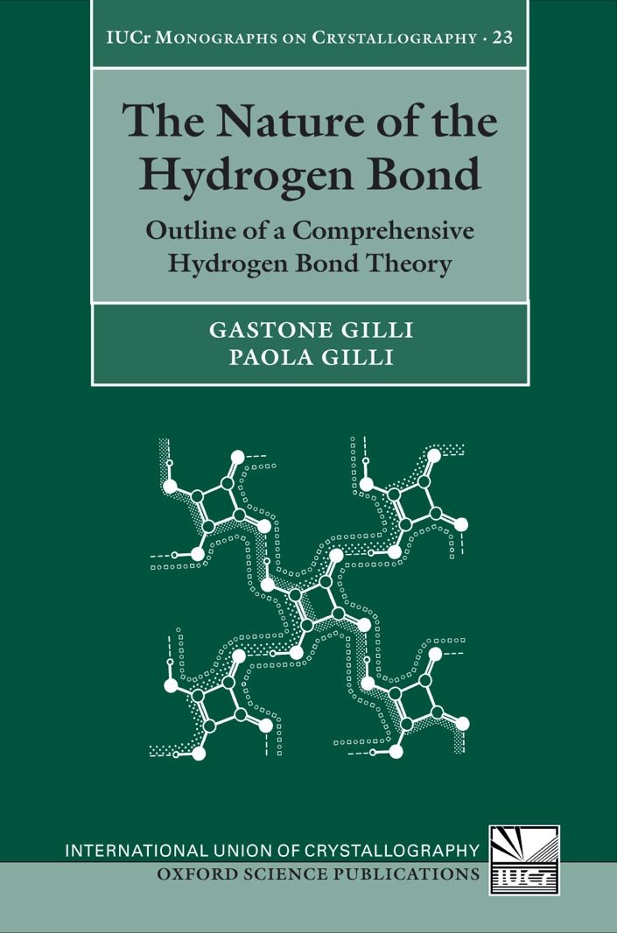
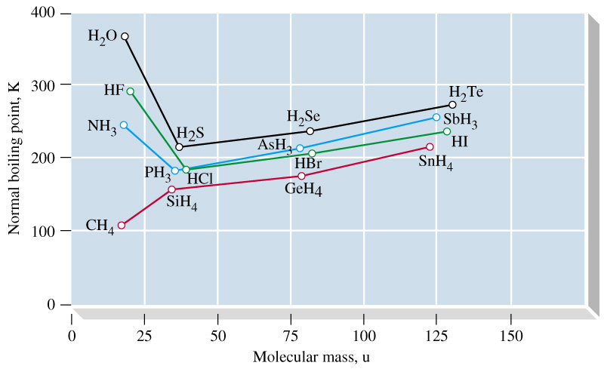
二. 氢 键 (Hydrogen bond)
存在于分子之间也存在于分子内部的作用力
范德华作用 < 氢键 < 化学键
26
Notes:
HCl is a polar molecule

Slide 27
氢 键
是指分子中与高电负性原子X以共价键相连的H原子和另一分子中一个高电负性原子Y之间所形成的一种弱键
X-H···Y
X, Y均是电负性高、半径小的原子，最常见的有F(4.0)、O(3.5)、N(3.0)原子。
当H原子和F、O、N以共价键结合成HF、H₂O和NH₃等分子时，成键的共用电子对强烈地偏向于F、O、N原子一边，使得H原子几乎成为“裸露”的质子。由于质子的半径特别小(30 pm)，它可以把另一分子中的F、O或N原子吸引到它的附近而形成氢键(以虚线代表)。
27

Slide 28
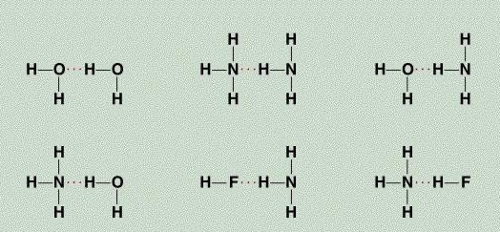
氢 键
A
H
…
B
or
A
H
…
A
A & B are N, O, or F
28

Slide 29
氢键的特征
(1) 氢键键能 是指由X-H···Y-R分解成X-H和Y-R所需的能量， 5 ∼ 40 kJ⋅mol⁻¹
氢键键长 是指X-H ···Y中X原子中心到Y原子中心的距离，
共价半径和 < 氢键键长 ≪ 范德华半径和
除F, O, N之外，Cl的电负性和N相同，但半径比N大，只能形成极弱氢键(O-H···Cl)。O-H···S氢键更弱。C因电负性甚小，一般不形成氢键。所以氢键的强弱与X, Y的电负性和半径大小有密切关系。
29

Slide 30
氢键的特征
一些氢键的键能和键长
氢键 | 键能/(kJ·mol⁻¹) | 键长/pm | 代表性化合物
F-H···F | 28.1 | 255 | (HF)_{n}
O-H···O | 18.8 | 276 | 冰
 | 25.9 | 266 | 甲醇,乙醇
N-H···F | 20.9 | 268 | NH₄F
N-H···O | 20.9 | 286 | CH₃CONH₂
N-H···N | 5.4 | 338 | NH₃
30

Slide 31
氢键的特征
(2) 氢键具有方向性和饱和性
氢键中X、H、Y三原子一般是在一条直线上，由于H原子体积很小，为了减少X和Y之间的斥力，它们尽量远离，键角接近180°，这就是氢键的方向性。
由于氢原子的体积很小，它与较大的X、Y接触后，另一个较大的原子Y就难于再向它靠近，所以氢键中氢的配位数一般是2，这就是氢键的饱和性。
根据氢键的特征，一般认为氢键的本质是一种较强的具有方向性的静电引力。从键能来看，它属于范德华力的范畴，但它具有方向性和饱和性。
31

Slide 32
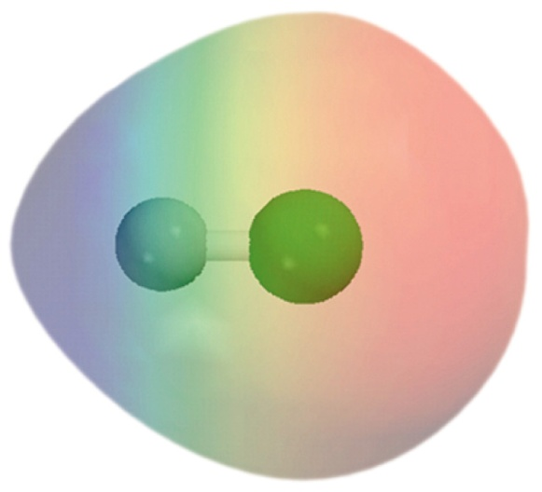
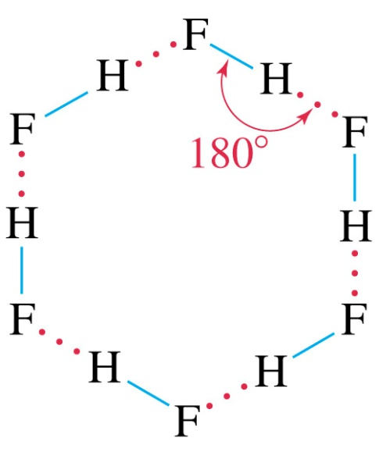
HF气体中的氢键
氢键的特征
HF的电子密度分布
环状(HF)₆ 结构
32

Slide 33
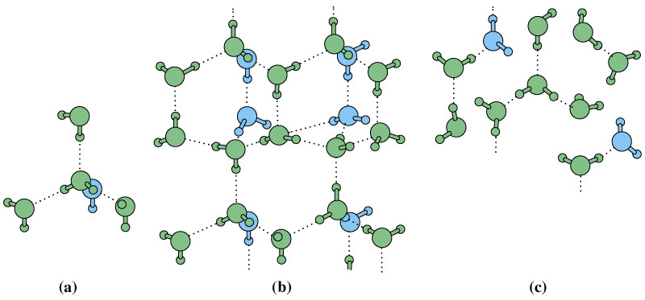
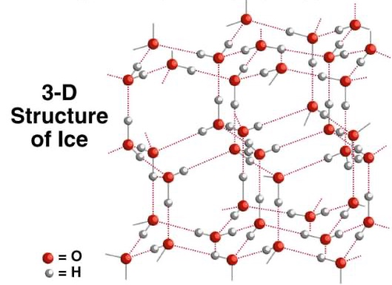

水中的氢键
气态水。水通过氢键相互连接成四面体构型。每个氢原子和两个氧相连。(100pm和 (180pm)
晶态水（冰）。形成类似雪花的六边形结构。
液态水。每个水和近邻的几个水分子相连。因此水具有比冰更大的密度。
在冰的结构中，因O的配位数是4，每一个O原子周围有4个H原子：其中2个H是共价结合，另外2个H离得稍远，是氢键结合。由此形成一个有很多空洞的结构，从而使冰的密度小于水。所以冰是浮在水面上的。
水的这个特点是自然界的奇观！
33
Notes:
Solid ice has lower density than liquid water. H-bonding holds the ice in a rigid but open structure. Maximum density of water at 3.98 C.

Slide 34
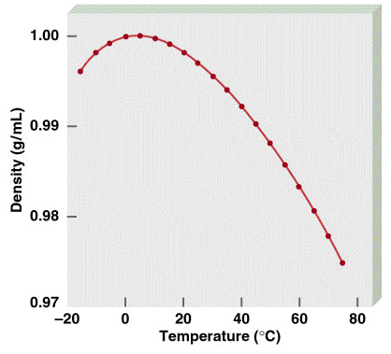
当冰在冰点熔化时，部分氢键被破坏，但这时水中仍有大量的氢键存在。随着温度升高，水中氢键不断破坏，使水的体积进一步收缩，密度增大。但如果温度再升高，由于热膨胀使水的密度又降低。其结果是在4°C时水的密度最大。
由于需要克服氢键而付出额外的能量，所以水的比热比其它液体大。甚至升温至100°C 时，水中仍有氢键存在，使得其蒸发热也大于其它液体。
Maximum Density
4°C
Density of Water
34

Slide 35
分子内氢键
氢键也可以存在于分子内部。例如邻硝基苯酚就可以形成内氢键。由于内氢键的形成，减少了分子之间的氢键作用，致使其熔沸点明显低于对硝基苯酚和间位硝基苯酚。
临位 (沸点45℃)
间位 (沸点96℃)
对位 (沸点114℃)
内氢键对各种硝基苯酚沸点的影响
35

Slide 36
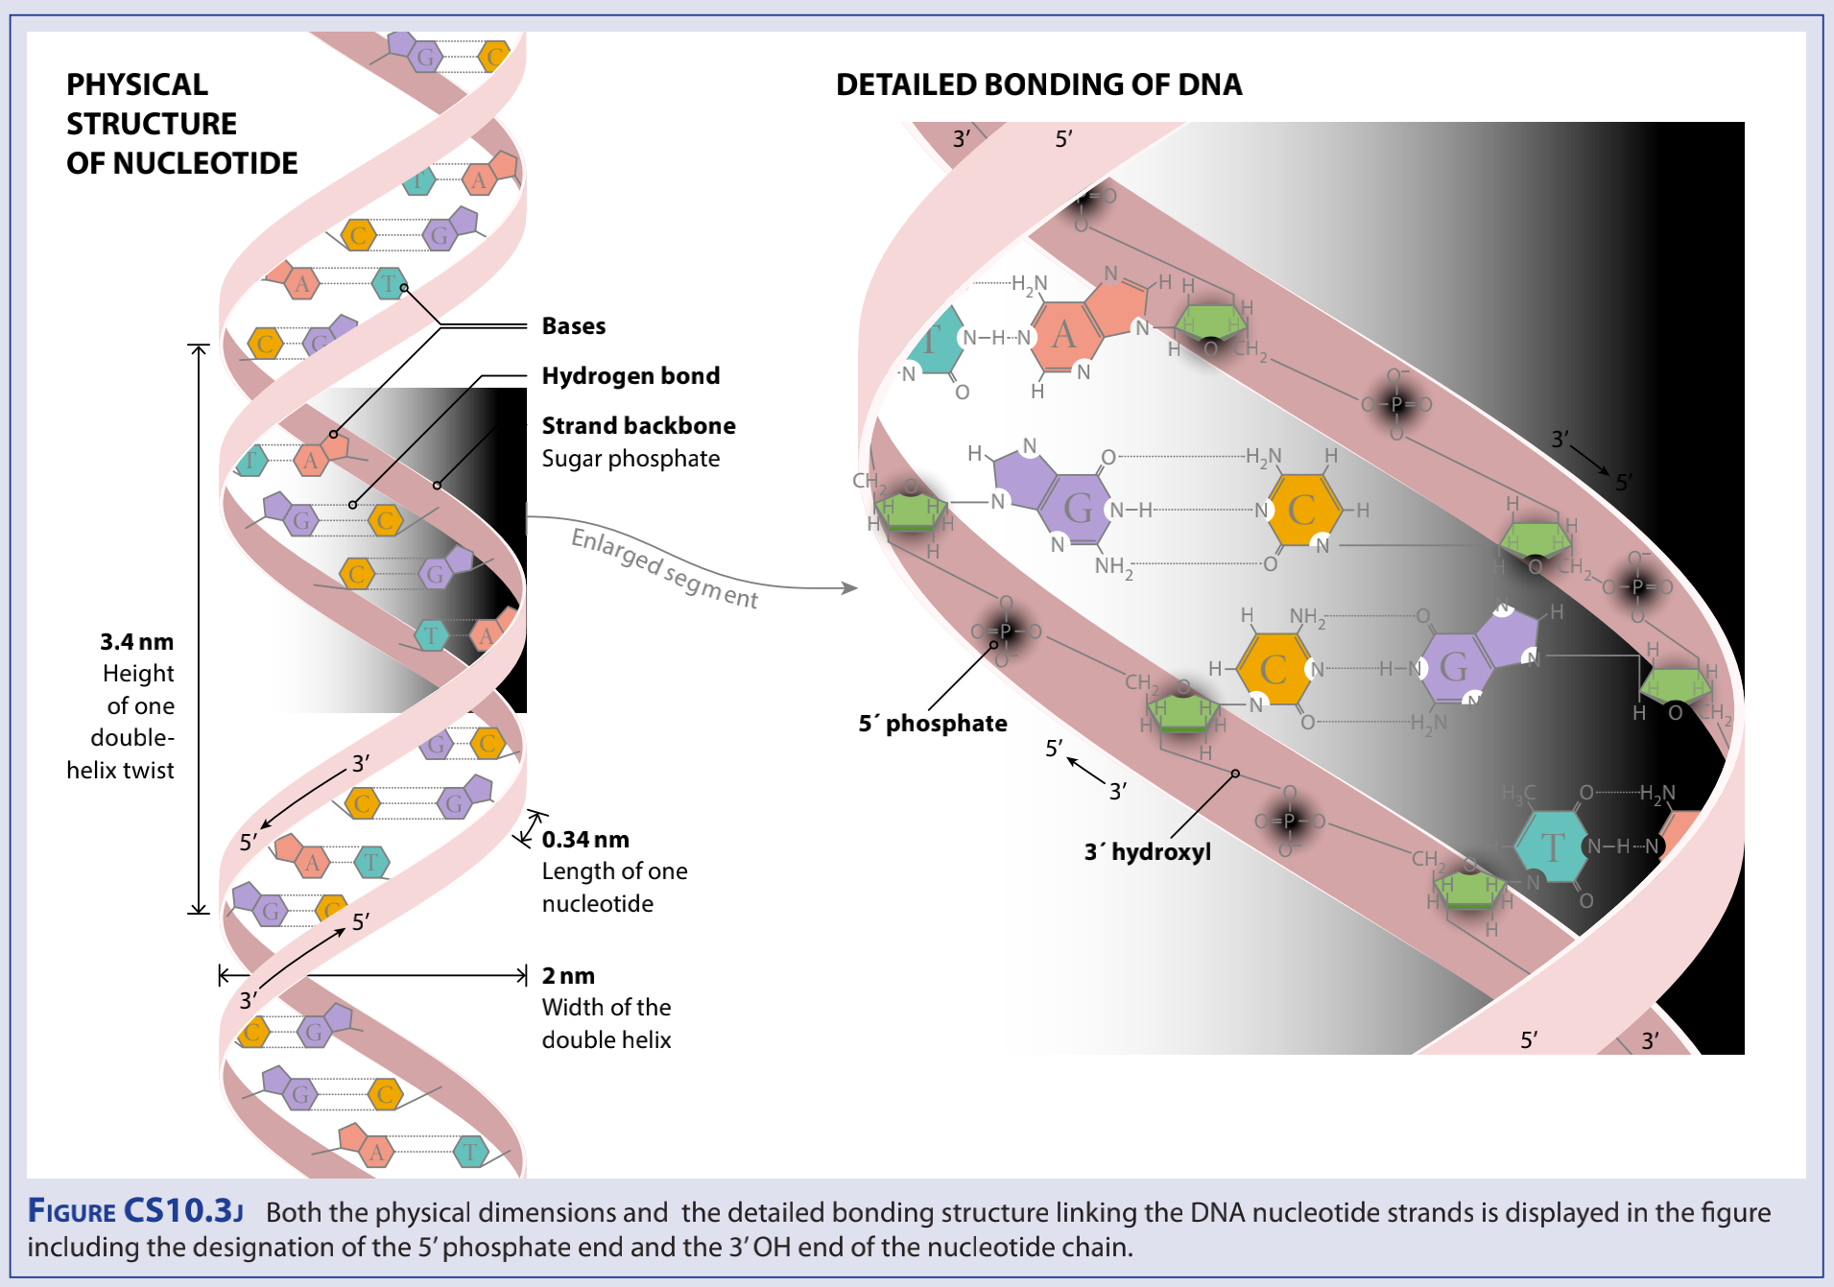
分子内氢键

Slide 37
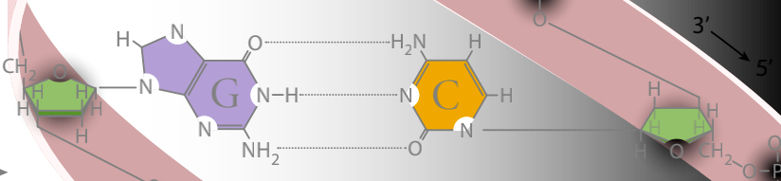
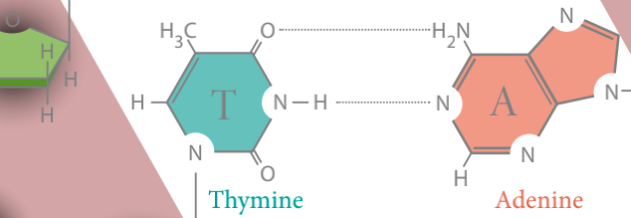
鸟嘌呤 G
胞嘧啶 C
胸腺嘧啶 T
腺嘌呤 A
37

Slide 38
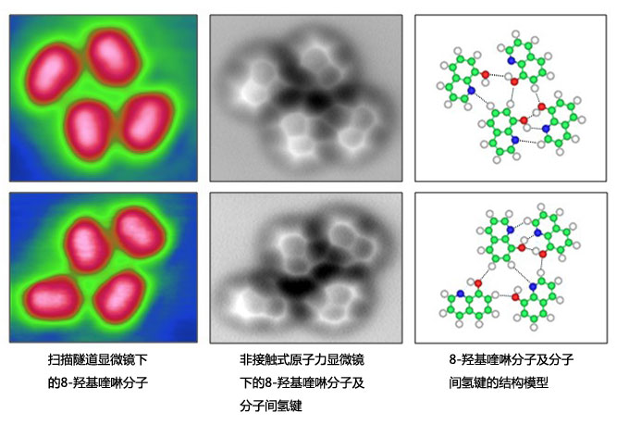
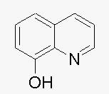
第一次，“看见”氢键！
国家纳米科学中心的科学家利用非接触原子力显微镜（NC—AFM），在世界上首次得到了分子间氢键的实空间图像。科学家使用针尖最尖端原子的电子云作为探针，利用量子力学中泡利不相容原理所产生的非常局域的排斥力，得到了氢键的图像。
Real-Space Identification of Intermolecular Bonding with Atomic Force Microscopy, Science, 2013年11月1日
38

Slide 39
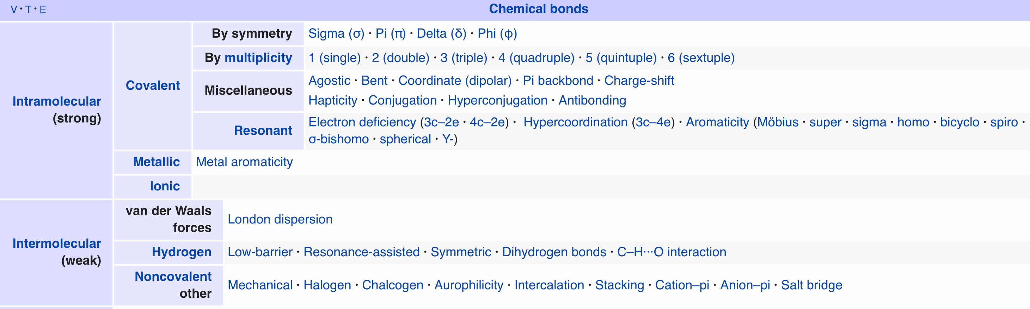
三. 其它化学键和分子间作用力
不要求
化学键
分子内 （强） | 共价键 | 对称性 | σ、π 、δ 、φ 键
 |  | 多重性 | 单键、双键、三键、四重键、六重键
 |  | 共振性 | 缺电子键 (3c–2e 4c–2e) 超配位键 (3c–4e) 芳香性 (Möbius super sigma homo bicyclo spiro σ-bishomo spherical Y-)
 |  | 其它 | 抓氢键 弯曲键 配位键 电荷转移键 多齿键(η) 共轭键 超共轭键 反键
 | 金属键 | 金属芳香性
 | 离子键
分子间（弱） | VDW力 | London色散力
 | 氢键 | 低能垒氢键 共振辅助氢键 对称氢键 双氢键 C-H∙∙∙O相互作用
 | 其它 | 机械键 卤键 硫族键 亲金作用 插层 堆积 阳离子-π 阴离子-π 盐桥
39

Slide 40
电荷转移键
The charge-shift bond has been proposed as a new class of chemical bond that sits alongside the two familiar families of covalent and ionic bonds where electrons are shared or transferred respectively.
The results show that for homonuclear bonds the charge shift resonance energy can be significant, and for F₂ and Cl₂ show it is the attractive component whereas the covalent contribution is repulsive.
40

Slide 41
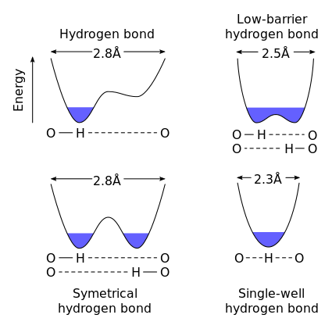
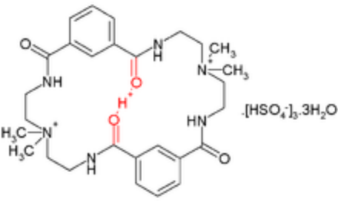
低能垒氢键
Energy profiles for different hydrogen bond types between oxygen heteroatoms. Standard hydrogen bonds are asymmetrical, with the hydrogen being associated with one heteroatom. When the pKa between the heteroatoms is equal, a symmetrical hydrogen bond forms with the hydrogen in equilibrium between two locations. At shorter distances, the barrier between the two energy minima is low enough that the hydrogen is equally bound as a low-barrier, or single-well hydrogen bond.
41

Slide 42
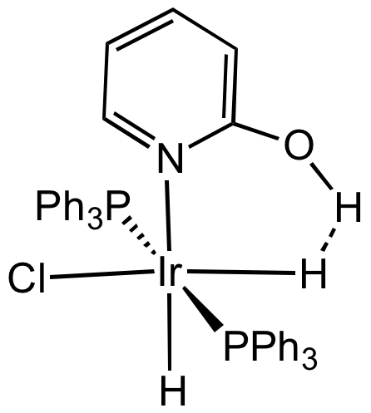
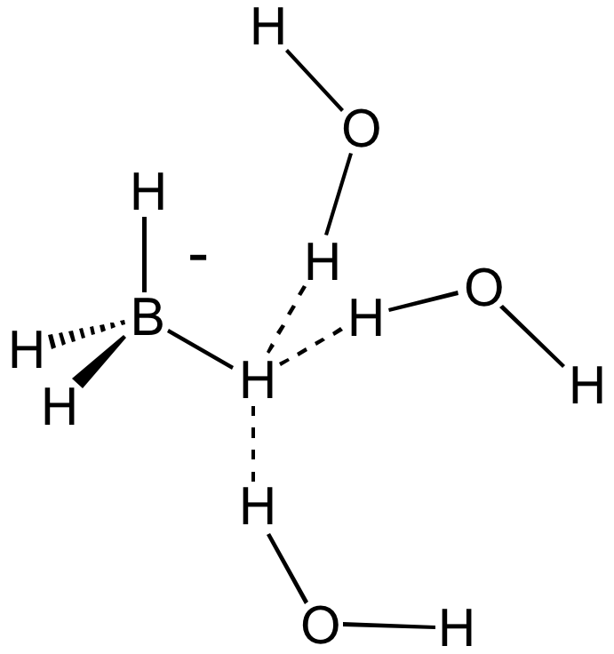
双 氢 键
双氢键是氢键的一种，是金属氢化物与OH或NH基团或其它含质子基团的相互作用。
NaBH₄(H₂O)₂
红外光谱、单晶结构
42

Slide 43
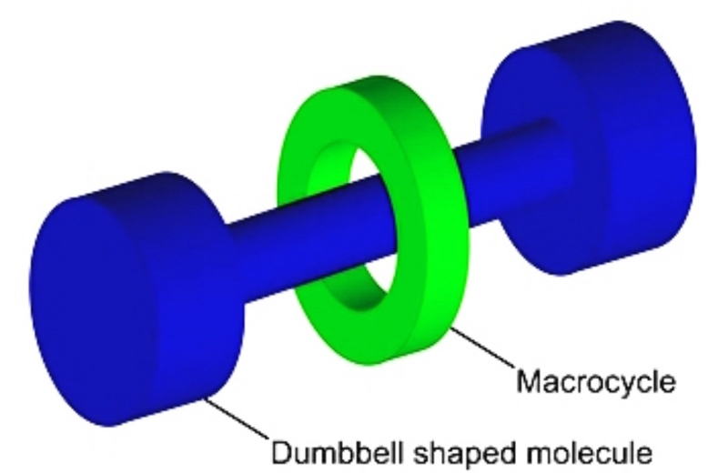


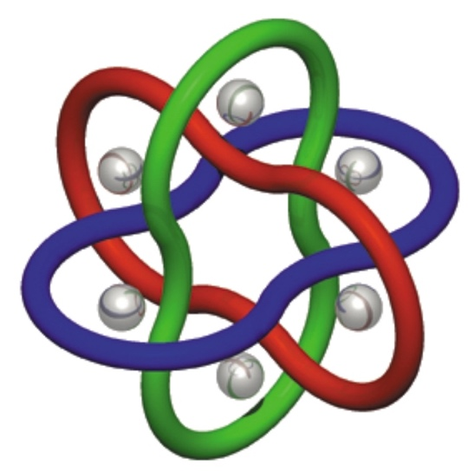
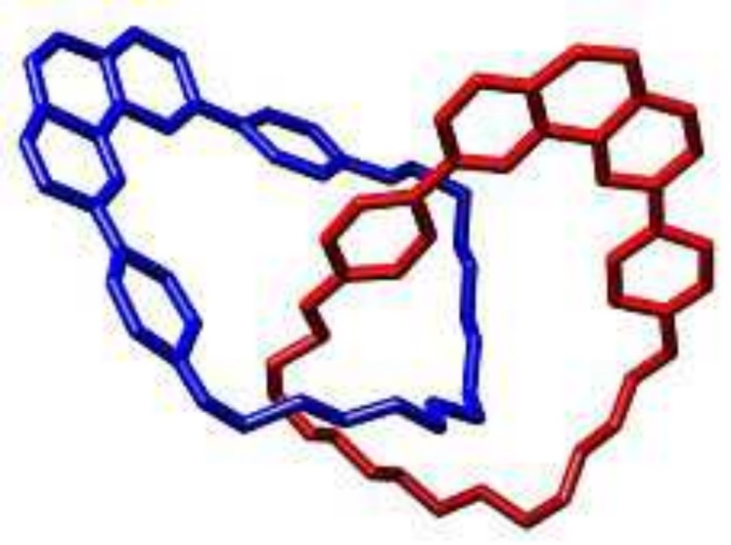
机 械 键
Mechanically interlocked molecular architectures (MIMAs) are molecules that are connected as a consequence of their topology. This connection of molecules is analogous to keys on a key chain loop. The keys are not directly connected to the key chain loop but they cannot be separated without breaking the loop. On the molecular level the interlocked molecules cannot be separated without the breaking of the covalent bonds that comprise the conjoined molecules, this is referred to as a mechanical bond.
2016年诺贝尔化学奖揭，法国、美国、荷兰三位科学家Jean-Pierre Sauvage, J. Fraser Stoddart和Bernard L. Feringa获奖！获奖理由是“分子机器的设计与合成”
43

Slide 44
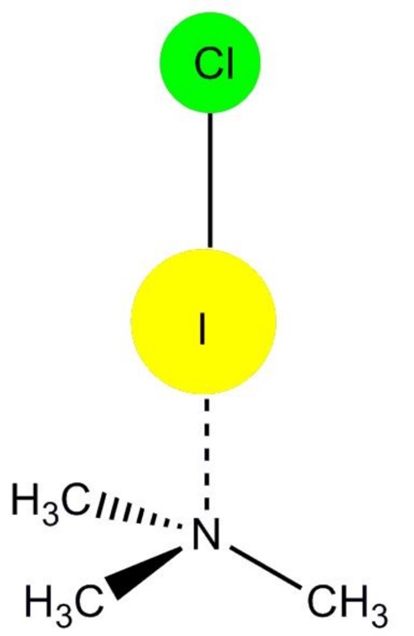
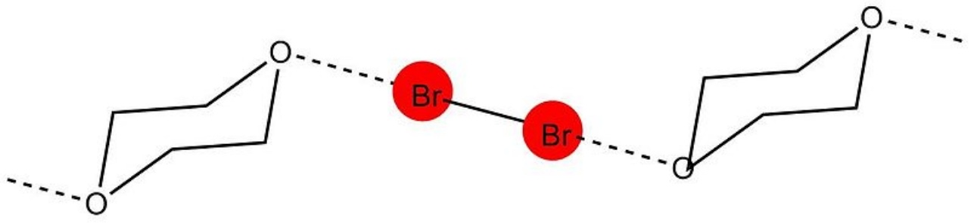
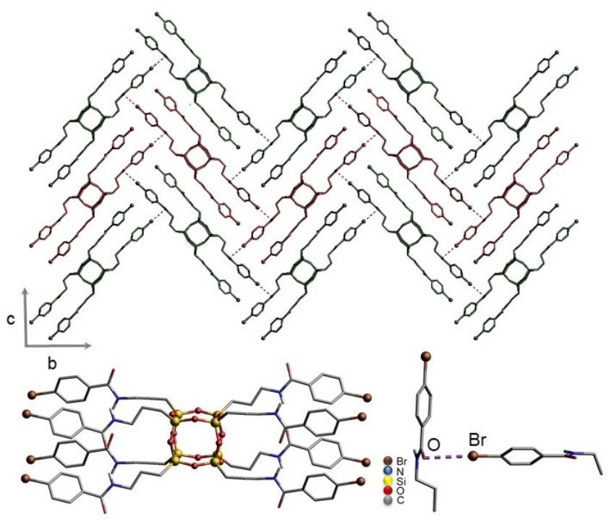
卤 键
A halogen bond occurs when there is evidence of a net attractive interaction between an electrophilic region associated with a halogen atom in a molecular entity and a nucleophilic region in another, or the same, molecular entity.
1954年，单晶结构
In 1969, Hassel was awarded the Nobel Prize in Chemistry for his outstanding discovery that halogens can act as electrophilic, electron acceptors, and self-assemble into highly, directionally organised crystalline charge-transfer complexes in presence of electron donors.
44

Slide 45
2.7 晶 体 结 构
晶体的特征
晶体的基本类型及其结构
化学键键型和晶体构型的变异
晶体的缺陷 ⋅ 非晶体 (了解)
什么是晶体？
45

Slide 46
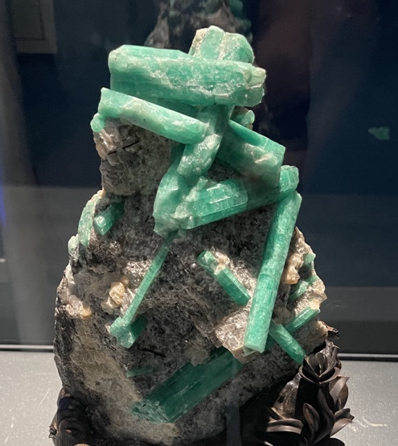
一 晶 体 的 特 征
(1) 具有规则的几何外形，而非晶体没有一定的外形
绿柱石
水晶
玻璃
在相同的温度、压力条件下，成分和构造相同的所有晶体，其对应晶面间的夹角恒等 — 晶面夹角定律 (1969年, 丹麦地质学家斯蒂诺)
46

Slide 47
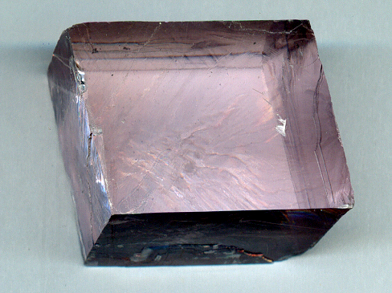
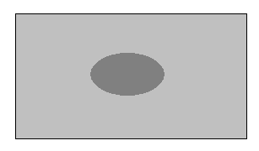
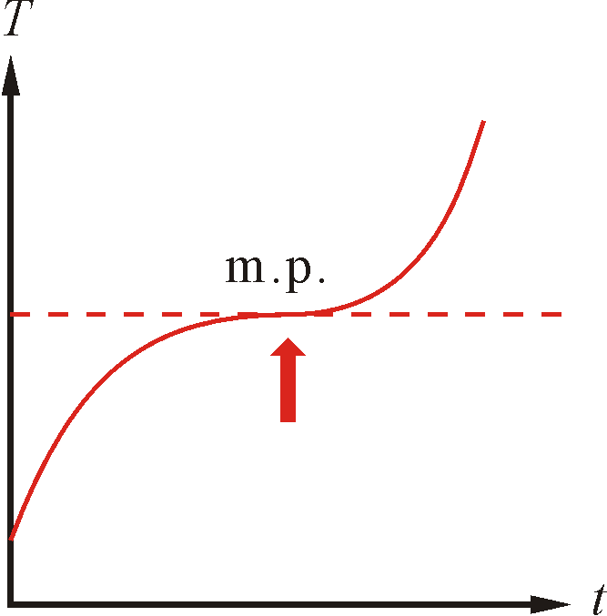
(2) 具有固定的熔点，而非晶体则无固定熔点
(3) 各向异性(anisotropy)，而非晶体显各向同性(isotropy)
为什么晶体有这些性质？ 结构
47

Slide 48
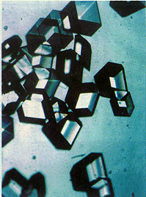
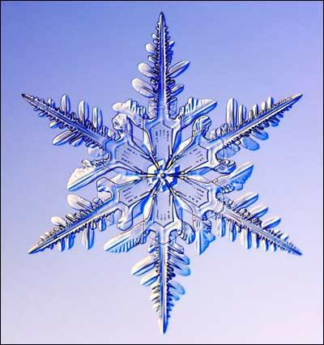

(4) 晶体的对称性和对X射线的衍射
人胰岛素晶体
晶体中的晶面、晶棱、角顶、结点及物理化学性质等在不同方向作有规律地重复。其理想外形具有特定的对称性，这是内部结构对称性的反映。晶体结构的周期大小和X射线的波长相当，能够对X射线产生衍射

Slide 49

(5) 自范性（自限性）
晶体在一定条件下能自发形成几何多面体的形状。由晶体的生长速度的各向异性产生的。多面体的晶面数（F）、晶棱数（E）、和顶点数（V）相互之间的关系符合公式
F+V=E+2

Slide 50

晶格理论
晶体内部的结构单元(原子、分子、原子团或离子)在空间作有规则的周期性排列。(19世纪Bravais, ΦëЛopoB, Shoenflies等提出，20世纪初由Laue, Bragg用X射线衍射实验直接证明)
晶格理论把晶体中的每个结构单元(原子、分子或离子)抽象为一个点，许多点排成一行直线点阵 →平面点阵→三维空间点阵，这些点联结在一起即为晶格，也叫空间格子
金属原子紧密堆积
抽象的小球堆积
抽象的点形成晶格
晶体结构 = 点阵 + 结构单元
50

Slide 51


一维点阵
Se: 点阵点 (结构单元) = 3个Se原子
NaCl: 点阵点 (结构单元) = 1Na⁺ + 1Cl⁻
a
直线点阵
51

Slide 52



二维点阵
𝛾
平面点阵
52

Slide 53


三维点阵
绿色代表点阵点，红色框内为结构基元
c
β
α
b
空间点阵
a
γ
53

Slide 54
使X射线产生衍射是晶体的固有特性
国际晶体学会1991年晶体的定义
“能给出实质上相互分离的衍射峰的固体 ”
Crystal: Solid giving essentially discrete diffraction peaks
54

Slide 55
晶胞
晶体的结构单元位于晶格的结点上，呈规则的周期性排列，从中可以划出一个大小形状完全相同的平行六面体，它代表晶体的基本重复单位，叫作晶胞 (unit cell). 反映晶体特征对称性的最小重复单位
c
c
β
α
b
a
β
α
b
γ
a
γ
晶胞
晶胞参数：晶胞的大小和形状可用六面体的3个边长a, b, c和由bc, ca, ab所成的3个夹角α, β, γ 来描述，这6个数值总称为晶胞参数。它们之间的相互关系由晶体内部结构的对称性决定。
55
Notes:
对应七种晶系有六种晶胞，三方和六方晶胞相同

Slide 56

晶胞选取的原则
同一空间点阵可因选取方式不同而得到不相同的晶胞
选取的平行六面体应反映出点阵的最高对称性；
平行六面体内的棱和角相等的数目应最多；
当平行六面体的棱边夹角存在直角时，直角数目应最多；
当满足上述条件的情况下，晶胞应具有最小的体积
56

Slide 57




点阵格子
简单(P，Primitive or Simple)格子
体心(I，Body Centered )格子
面心(F，Face Centered)格子
底心(C，C Centered)格子
P
I
F
C
57

Slide 58

14种Bravias空间点阵型式
(1)
(2)
(3)
按对称性最高、体积最小划分Bravais格子：(1)简单立方 (2)立方体心 (3)立方面心3种型式 (4)四方(5)四方体心2种， (6)正交(7)正交底心(8)正交体心和(9)正交面心4种,(10)菱面体三方(11)六方体 (12, 13)单斜和(13)单斜底心 (14)三斜。总计共有14种空间点阵型式。Bravias于1866年从点阵对称性出，所以也叫Bravias点阵型式
(4)
(5)
(7)
(8)
(9)
(6)
(10)
(11)
(14)
(12)
(13)
58

Slide 59

七种晶系
立方
四方
正交
三方
单斜
三斜
六方
晶体根据晶体理想外形或综合宏观物理性质中呈现的特征可划分为七种晶系
59

Slide 60
基本概念间的关系

Slide 61
小结
金属键理论
自由电子模型
分子间作用力和氢键
范德华力
氢键
晶体的特征
晶格理论

Slide 62
感谢参与，欢迎讨论

